Slide 1
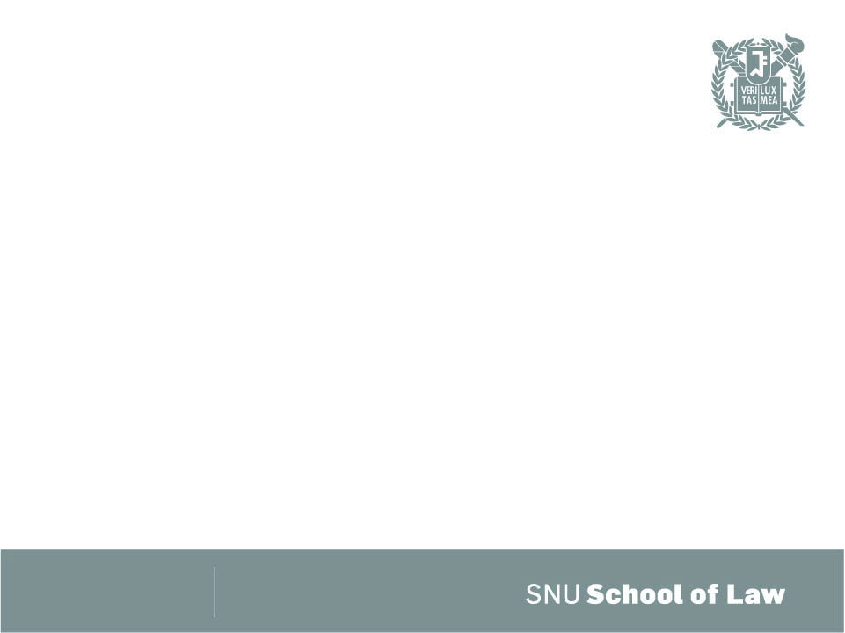
「빅데이터 시대 개인정보 분야의 새로운 현안과 법적 과제」 빅데이터와 경쟁법의 쟁점 : 토론
고학수 교수
서울대학교 법학전문대학원
2016.11.11.

Slide 2
‘온라인 플랫폼’에서 데이터의 역할?
데이터의 중요성
데이터 분석(analytics)
→ (1) 패턴 인식, (2) 마케팅, 광고, (3) 수요 추정, (4) 시장상황 분석 등등
플랫폼 비즈니스
무료로 서비스 제공이 되는 경우가 많음
→ 그 반대급부로 이용자의 데이터 수집
데이터 수집과 분석 능력이 기업의 비교우위를 결정짓는 중요한 요소로 작동
특히 ‘matchmaking’ 유형의 다면시장(multi-sided market)에서는 개별 소비자/이용자에 관한 맞춤형 정보가 매우 중요함
(1) 다른 side market 구성원과의 match를 위해서도 중요하고, (2) 광고를 위해서도 중요함
경쟁은 두 단계 시장에서 각각 나타날 수 있음 : (1) “Information market” 및 (2) “Information-on-information market” ((2)번 시장이 작동하는 메커니즘?)

Slide 3
이용자 추적 : Multiple devices e-mail address and Ad ID의 예
From Future of Privacy Forum, “Cross-device: Understanding the state of state management” (November 2015)

Slide 4
‘온라인 플랫폼’에서 경쟁이 왜곡될 가능성?
서비스 ‘품질’의 문제
예를 들어, 검색엔진은 검색결과의 품질을 저하시킬 수도 있음
품질저하(예를 들어, 자사/계열사 서비스와 관련된 결과를 상위에)의 유인이 있는경우
소비자가 품질의 변화 여부에 대해 제대로 파악하지 못하는 경우
제3자가 소비자에게 알려주기도 어렵고, ‘스위치’할 대안이 별로 없을 경우
가격차별(price discrimination)의 문제
소비자 개개인에 대한 분석을 통해, 완벽한 맞춤형 가격 제시가 가능할 수도
소비자의 평소의 구매패턴 등에 대한 분석을 통해, 수요곡선 추정
가격차별 → 사회전체의 효율성 증대(‘dead-weight loss’의 제거)
그와 동시에 분배의 문제 발생(‘소비자 후생’의 제거, ‘생산자 후생’의 증가)

Slide 5
‘온라인 플랫폼’에서 경쟁이 왜곡될 가능성?
‘가격 매칭/최저가격 보장’의 경우
MFN(most-favored-nation clause)의 한 형태
가격비교 사이트 등에서 어렵지 않게 볼 수 있음
이렇게 형성된 가격이 완전경쟁 상황에 가까운 것이 될 것인가?
또는, 그 반대로 tacit collusion(내지 그와 유사한 결과)를 초래할 가능성?
가격의 전반적인 상승 + 가격의 경직성(rigidity)이 초래될 수도 있음
MFN의 부작용
부작용이 좀 더 우래되는 상황
로보트를 통해 쉽게 타 사이트의 가격을 모니터 할 수 있는(모니터링 비용이 낮은) 상황
자사 사이트의 가격에 대한 수정이 매우 쉬운 (‘menu cost’가 낮은) 상황
Wide MFN의 경우(업스트림 뿐 아니라 같은 레벨에 있는 플랫폼과도 광범위하게 MFN이 적용)
Narrow MFN(호텔 사이트와 booking.com 사이) vs Wide MFN (booking과 Orbitz)

Slide 6
인공지능 + ‘온라인 플랫폼’
경쟁왜곡의 우려
‘predictive analytics’
인공지능을 활용하여, 소비자의 행동은 물론 경쟁사업자들의 행태에 대한 historical Big Data의 분석을 통한 실시간 예측 및 지속적 업데이트
→ 위에서 언급된 경쟁 왜곡의 가능성이 실제로 나타난다면, 이를 더욱 악화시킬 가능성
‘투명성‘ ‘개방성’의 확보는 역설적으로 가격의 경직성과 경쟁 저하를 초래할 가능성도 있음
그리고…
“Samsung acquired Viv, another digital assistant, created by the same people who had developed Siri… Although Samsung can build Viv into many of the devices it makes,… the service may not be able to compete [against Apple, Google, and others] because Samsung lacks the data and skills to make use of them.”
“Charred chaebol,” The Economist (2016.10.15.)

